Slide 1
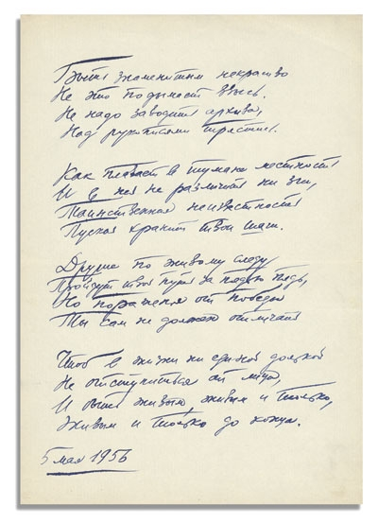
борис леонидович пастернак
Пастернак нами не читается, он в нас совершается… Пастернак завораживает.
Когда мы читаем Пастернака, мы всё забываем, кроме Пастернака… Действие Пастернака равно действию сна. Мы его не понимаем. Мы в него попадаем. Под него подпадаем. В него впадаем.
М.И. Цветаева

Slide 2
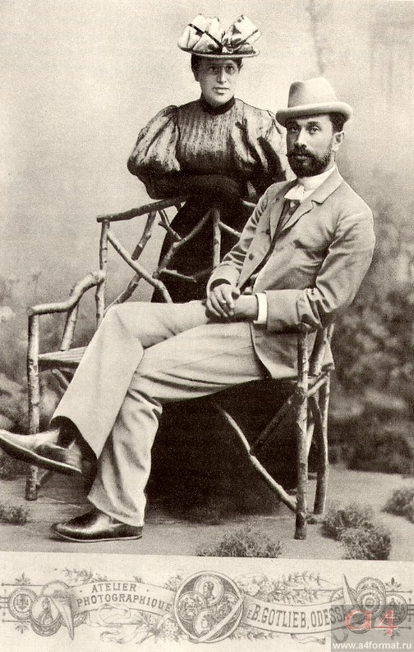
Родился 29 января (10 февраля н.с.)
в Москве
в семье известного художника Леонида Осиповича Пастернака.
Мать поэта,
Розалия Исидоровна Кауфман,
была талантливой пианисткой.

Slide 3
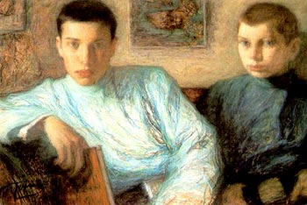
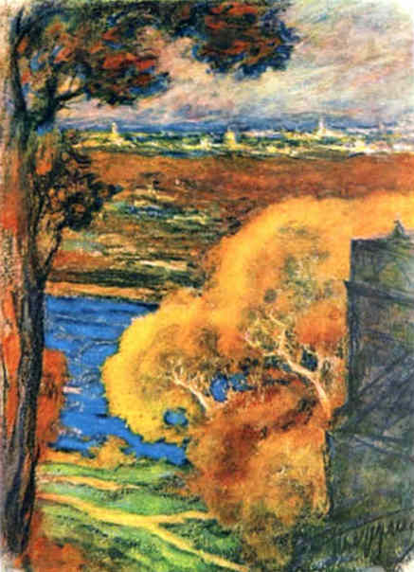
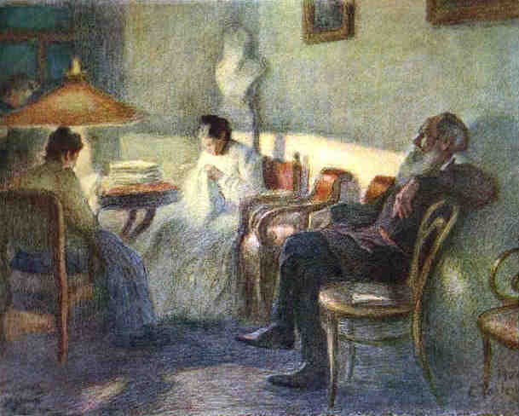
Картины Л.О. Пастернака,
отца поэта
«Сыновья Борис и Александр»
«Золотая осень. Воробьёвы горы»
«Л.Толстой с семьёй»

Slide 4
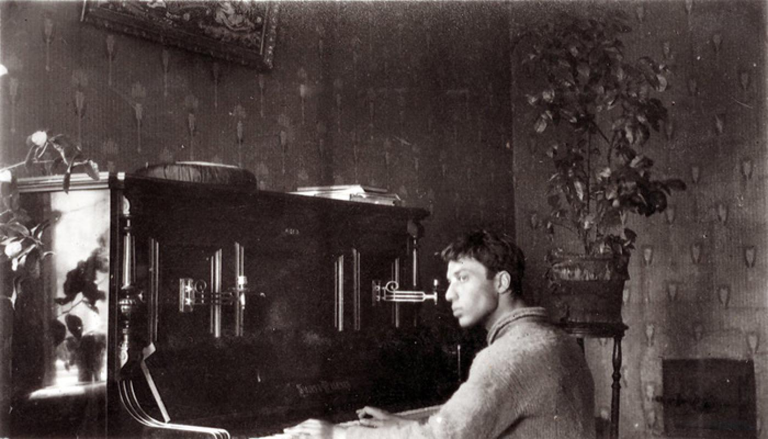
С детства будущего поэта окружали музыка, живопись, литература. Первое творческое пристрастие Пастернака - музыка. Испытав сильное влияние А.Н. Скрябина, мечтавшего силой искусства изменить жизнь, он с тринадцати лет занимался музыкальным сочинительством, изучал теорию композиции.
Это, несомненно, повлияло на содержание и поэтику лирики Пастернака.

Slide 5
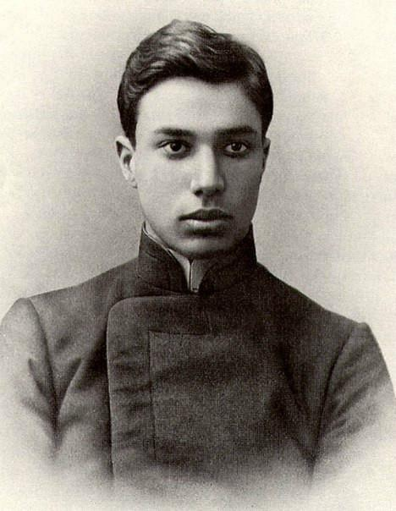
После окончания московской гимназии в 1909 поступил
на историко-филологический факультет Московского университета, серьезно увлекся философией.
В 1912 уехал в Германию, где семестр учился в Марбургском университете. Тогда же им была предпринята поездка
в Швейцарию и Италию.
По возвращении в Москву окончил университет в 1913. Охладев к философии,
Пастернак полностью отдается поэтическому искусству,
которое стало делом его жизни.

Slide 6
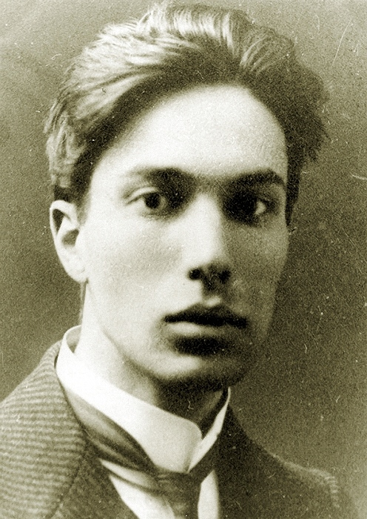
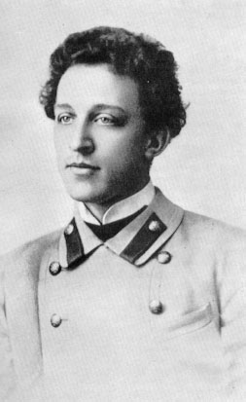
Его первые сборники стихов ("Близнец
в тучах", 1914; "Поверх барьеров", 1917) отмечены влиянием символизма и футуризма (тогда он входил в группу "Центрифуга").
Пастернак высоко ценил Блока,
видя в его поэтической системе
"ту свободу обращения с жизнью и вещами на свете, без которой не бывает
большого искусства".

Slide 7
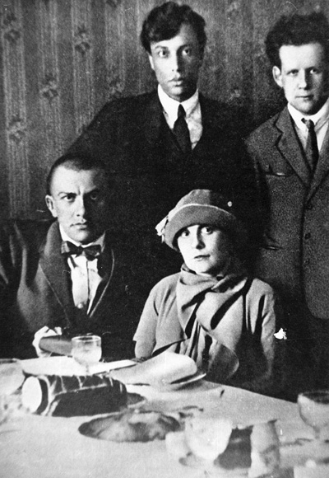
В 1920-е Пастернак состоял
в литературном объединении "ЛЕФ" (Маяковский, Асеев, О.Брик, др.),
но не смог принять
его эстетические принципы.
Себя он считал не «жизнестроителем»
в лефовском смысле, а свидетелем происходящего.

Slide 8
В 1922 вышла книга стихотворений "Сестра моя - жизнь",
сразу выдвинувшая автора
в ряд мастеров современного стиха.
С этой книги начинается Пастернак как самобытное поэтическое явление.
Позже он отмечал, что создавал эту книгу с чувством освобождения от групповых литературных пристрастий.
Ещё в 1918 г. в статье «Несколько положений» Пастернак высказал мысль о том, что творчество поэта
должно быть самостоятельным.

Slide 9
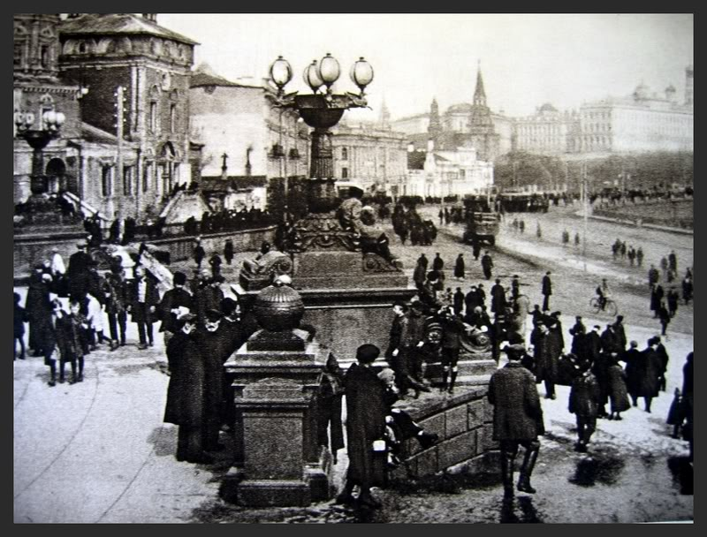
В 1923 году поэт опубликовал сборник «Темы и вариации», который свидетельствовал о постепенном переходе от образной многослойности, синтаксической и фонетической усложнённости («Без клещей
приближенье фургона / Вырывает из ниш костыли / Только гулом свершённых прогонов, / Подымающих пыль из дали») к простоте и ясности стиха.
Во второй половине 20-х годов создал произведения об эпохе. Это поэмы о первой русской революции «Девятьсот пятый год» и «Лейтенант Шмидт», стихотворный роман "Спекторский» . Общая тема этих произведений – человек и
эпоха.

Slide 10
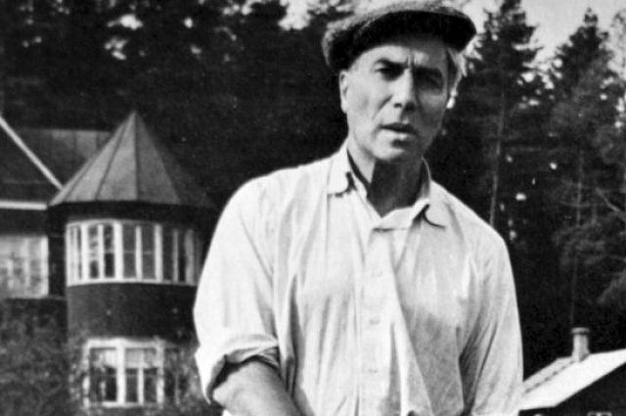
В 1928 возник замысел прозаической книги "Охранная грамота", законченной два года спустя. Пастернак назвал это произведение "автобиографическими отрывками о том, как складывались представления об искусстве и в чем они коренятся". В 1931 отправился на Кавказ, в Грузию; кавказские впечатления нашли отражение в цикле «Волны», ставшем частью книги "Второе рождение",
в которой поэт приходит к классической простоте стихотворного языка.
В 1930-е Б.Пастернак занимался переводами грузинских поэтов, Шекспира, Гёте, Шиллера, Рильке, Верлена и др. Переводческая деятельность продолжалась до конца его жизни. Накануне войны, в начале 1941 года,
поэт преодолел творческий кризис
и вступил в полосу подъема:
написал цикл стихов "Переделкино".

Slide 11
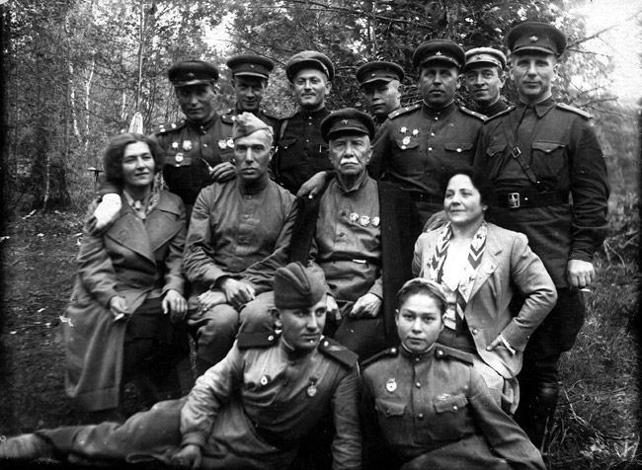
В книге «На ранних поездах» Пастернак выразил своё восприятие Родины. Его Россия – не просто Советское государство. Стремясь постичь «неповторимые черты» России, он всматривается в жизнь народа и ощущает родство с ним.
В картину единого мира поэт включал и природу, и предметы, и творчество, и себя,
и народ. Пастернак создал сходный с блоковским образ России-избранницы
с особой судьбой (И русская судьба безбрежней, / Чем может грезиться во сне, / И вечно остаётся прежней / При небывалой новизне).
Великую Отечественную войну Пастернак воспринял как противостояние «душегубов» и «русской судьбы безбрежной».
Тема жертвенности и бессмертия – одна из главных в очерке
"В армии", в стихах "Смерть сапера", "Ожившая фреска", "Весна" и других,
вошедших в книгу "На ранних поездах" (1943).
Б.Пастернак в составе писательской бригады на фронте. 1943 г.

Slide 12
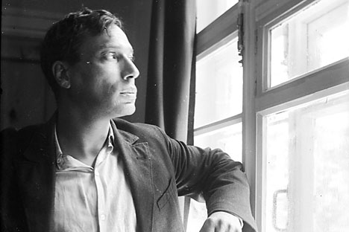
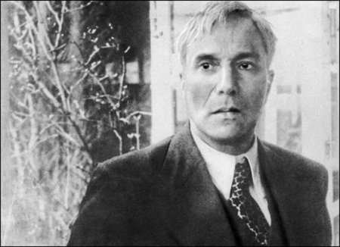
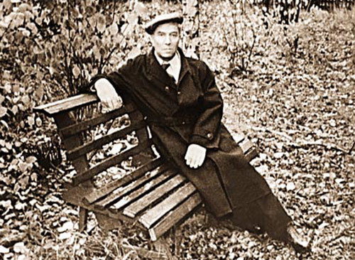
В 1945 г. выходит последняя прижизненная
книга Б. Пастернака «Избранные стихи и поэмы». В ней, уединившись в переделкинском «углу медвежьем»,
он выразил свою жизненную концепцию:
наиболее ценными для поэта стали внутренний покой, созерцательность, размеренность бытия, согласованность поэтического творчества и мира природы.

Slide 13
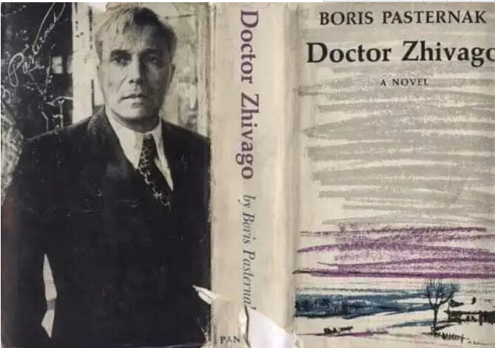
Роман "Доктор Живаго" Пастернак писал долгие годы, завершив его в конце 1950-х. Герой романа, доктор Юрий Живаго, стремится в условиях классового противостояния сохранить внутреннюю свободу.
За этот роман, опубликованный в 1958 за границей, Пастернак был удостоен Нобелевской премии. Однако на родине этот роман не только не был напечатан, но вызвал резкую критику со стороны официальных властей. Автор был исключен из Союза писателей. (В 1987 это решение было отменено, а в 1988 роман опубликован в журнале "Новый мир".) "Стихотворения Юрия Живаго", завершающие роман, подчеркивают нравственно-философский пафос авторской позиции.

Slide 14
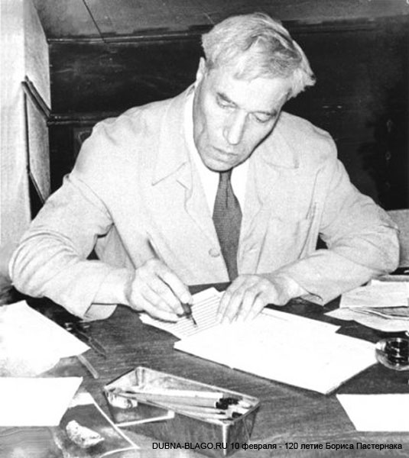
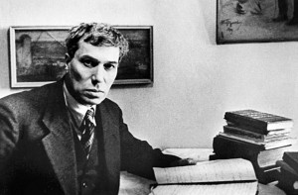
Пережитая поэтом духовная драма выразилась
в стихотворении «Нобелевская премия»:
Я пропал, как зверь в загоне.
Где-то люди, воля, свет,
А за мною шум погони.
Мне наружу ходу нет.
…
Что же сделал я за пакость,
Я, убийца и злодей?
Я весь мир заставил плакать
Над красой земли моей.
Но и так, почти у гроба,
Верю я, придёт пора,
Силу подлости и злобы
Одолеет дух добра. 1959
В последних строках стихотворения Пастернак выразил уверенность, что наступит на земле новая эра – эра добра, света и справедливости…
Поэта не стало 30 мая 1960 года.

Slide 15
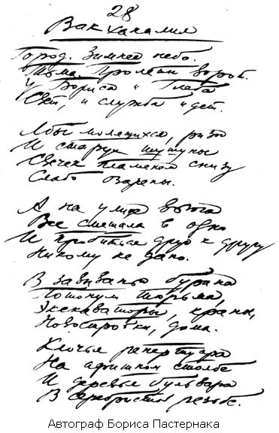
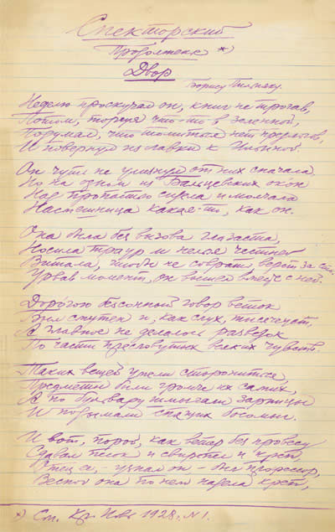
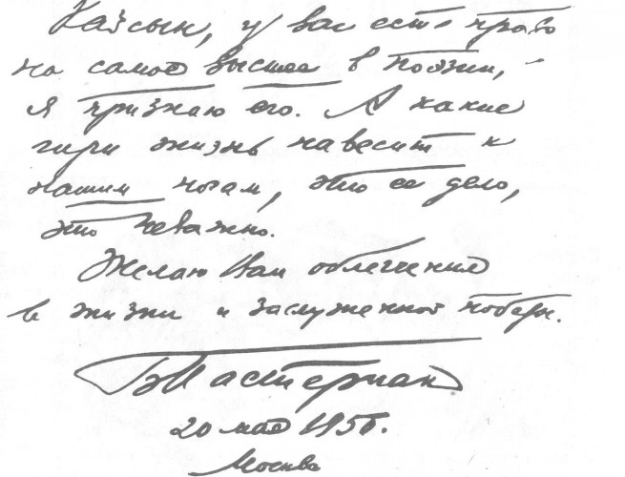
Лирика Б.Л. Пастернака
Философское осмысление
мира и человека

Slide 16
Анализ стихотворения «Февраль. Достать чернил и плакать!..
Уже в ранней поэзии Б.Пастернака обозначилась мировоззренческая концепция его будущих книг: самоценность личности, бессмертие творчества, связь человека со всем сущим.
Единство авторского я, природы и творчества стало темой стихотворения «Февраль, достать чернил и плакать!..» (1912). Само творчество показано как непосредственное, сиюминутное ощущение мира: стихи слагаются «чем случайней, тем вернее».
На взгляд Пастернака, поэт должен спешить записать то, что природа уже давно и лучше «сочинила». Поэзия растворена в мире и говорит с поэтом языком предметов и явлений.

Slide 17
В основе стихотворения лежит романтический мотив бегства героя из города в естественный мир, который показан в тексте как источник вдохновения и жизненных сил.
У лирического героя и природы (ливня, проталин, грачей, ветра) один жизненный ритм. Стремление раствориться в природе подчёркнуто особенностями синтаксиса: в предложениях отсутствует авторское я как подлежащее, используется безличная форма («достать чернил», «писать о феврале», «достать пролётку»).
Гармоническое единство, созвучие всего сущего отражено и в художественном пространстве стихотворения, где «встречаются» верх и низ, природный и душевный мир: Где, как обугленные груши,
С деревьев тысячи грачей
Сорвутся в лужи и обрушат
Сухую грусть на дно очей.

Slide 18
Образ «сухой грусти на дне очей» можно объяснить по-разному. Возможно, стая грачей, сорвавшаяся с деревьев, отражается как в лужах, так и в глазах лирического героя.
Контрасты ливня и «сухой грусти», весны и черноты, неудержимого темперамента природы и вещного мира (нанятой «за шесть гривен» пролётки) вовсе не выражают дисгармонии; наоборот, они свидетельствуют о многомерности и гармоничности мира.
Объединяющим является лейтмотив черноты, выраженный образами чёрной весны, чернил, чернеющих проталин, грачей, обугленных груш. Цветовое решение аскетично, но при этом созданный в стихотворении мир динамичен и звучен («плакать», «навзрыд», «ветер криками изрыт».

Slide 19
Буквальные значения слов в стихотворении сочетаются с метафорами, метафорическими сравнениями.
Экспрессия стихотворения, эффект чрезмерности бытия достигаются и другими способами: например, использованием гротеска (с деревьев сорвутся «тысячи грачей»), синонимичными образами («плакать», «навзрыд»), аллитерациями (на «р» в первой строфе), ассонансами (на «у» в последних строках третьей строфы).
Таким образом, внешний план стихотворения (образ приближающейся весны) сосуществует с внутренним – процессом пробуждения поэзии под воздействие обновляющегося мира. Поэт, по мысли Пастернака, должен быть созерцателем, соглядатаем и должен быть естествен, непредсказуем. Чем меньше сознательной воли поэта, тем ближе стихотворство к природным процессам. («…чем случайней, тем вернее / Слагаются стихи навзрыд»).

Slide 20
Анализ стихотворения «Снег идёт»
Стихотворение написано в зрелую пору творчества, в 1957 году, и входит в цикл «Когда разгуляется», отразивший те вопросы, которые Б. Пастернак решал на протяжении всего жизненного пути: поэт и время, связь человека со всем сущим, жизнь и бессмертие, др.
Среди поздних стихов Пастернака немало посвящённых зиме. Например, «Снег идёт» соседствует в цикле с другими близкими по теме: «Первый снег», «Следы на снегу», «После вьюги». Их можно назвать итоговыми.
Темой стихотворения является созерцание зимней природы, густого снегопада. Это один из самых устойчивых мотивов всей поэзии Б. Пастернака.

Slide 21
Лирическая экспозиция (первая и вторая строфы)
Уже первая строка стихотворения содержит художественный повтор. Многократно умноженный, он рождает в тексте музыкально ощутимый ритм, и всё стихотворение, настроенное по этому камертону, оказывается пронизанным духом музыки, что так характерно для творчества Пастернака.
Композиция стихотворения родственна сонатной форме. Первое и второе четверостишия – лирическая экспозиция, в которой звучат главная партия, связанная с картиной падающего снега, и побочная, передающая завладевшее всем смятенье (Снег идёт, и всё в смятеньи, / Всё пускается в полёт…).
При этом во второй строфе заметна несколько иная тональность: вслед за белым снегом в полёт пускаются «чёрной лестницы ступени…»

Slide 22
Разработка лирической темы (третья и четвёртая строфы)
В этих строфах развиваются и варьируются темы экспозиции и мы снова встречаемся с повторением знакомого стиха: «Снег идёт, снег идёт…» Однако теперь картина снегопада дополняется двумя развёрнутыми сравнениями. В них природный мотив как бы переосмысливается в человеческом плане: через бытовые образы «заплатанного салопа» небосвода, «чердака», «чудака», играющего в прятки.
И тематический материал, и характер сравнений, и форма стиха отличаются той «неслыханной простотой», которая свойственна позднему Пастернаку.

Slide 23
(Пятая строфа)
Пятое четверостишие является своеобразным переходом к следующей части.
Потому что жизнь не ждёт.
Не оглянешься – и святки.
Только промежуток краткий,
Смотришь, там и новый год.
Связанное с предыдущими стихами причинной зависимостью, оно говорит о краткости, быстротечности зимней поры. Слегка убыстряется темп стихотворения.
В то же время оно намечает философскую тему размышлений поэта о жизни.

Slide 24
Кульминация лирического сюжета (шестая и седьмая строфы)
Эти строфы углубляют философское содержание стихотворения. Поэт мыслит более отвлечённо: он думает о быстротекущем времени вообще. Поразительно, что темп лирического изложения при этом не замедляется, а убыстряется. Ускорению ритма служат ряды однородных членов, тавтологические сочетания («густой-густой»), новые повторы, слова одной тематической группы («темп», «быстрота», «за годом год»).
Так, от конкретных наблюдений за падающим снегом поэт поднялся к высоким размышлениям о жизни и быстротечном времени. Это кульминация лирического сюжета. Она включает в себя также важные мысли о неразрывной взаимосвязи природы и поэзии: ведь дни следуют, «как снег идёт, / Или как слова в поэме».
Таким образом, поэтическое творчество в сознании Пастернака подчиняется природным ритмам и согласовано со всем мирозданием.

Slide 25
Финальная часть стихотворения (восьмая строфа)
Финальная строфа (как кода в сонате) имеет обобщающий характер. В ней как бы стягиваются все мотивы, прозвучавшие в стихотворении: идущий снег, смятенье во всём, «удивлённые растенья», «перекрёстка поворот».
Чтобы передать итоговое, суммирующее значение этой части, Пастернак изменяет её форму, и она становится пятистишием, сохраняя при этом ритмический рисунок четырёхстопного хорея.
Восемь строф в стихотворении (как ноты в октаве) усиливают ассоциацию его с музыкальным творением. Не случайно Пастернака родина всегда «манила музыкой зовущей», и он признавался вслед за Шекспиром: «Я весь хотел бы клавишами стать…»

